Slide 1
從CSR風潮，
看企業倫理對企業永續發展的重要性
指導老師:蔡宗廷 老師​
四設一甲 40723138:黃奕慶​
四設一甲 40723148:鄭博鴻

Slide 2
目錄
什麼是CSR(企業社會責任)?⬝⬝⬝⬝⬝⬝⬝⬝⬝⬝⬝⬝⬝⬝⬝⬝⬝⬝⬝⬝⬝⬝⬝⬝⬝⬝⬝3
什麼是SDGs(永續發展目標)?⬝⬝⬝⬝⬝⬝⬝⬝⬝⬝⬝⬝⬝⬝⬝⬝⬝⬝⬝⬝⬝⬝⬝⬝⬝⬝6
各企業之CSR主題之範例⬝⬝⬝⬝⬝⬝⬝⬝⬝⬝⬝⬝⬝⬝⬝⬝⬝⬝⬝⬝⬝⬝⬝⬝⬝⬝⬝⬝⬝10
企業倫理對企業永續發展的重要性⬝⬝⬝⬝⬝⬝⬝⬝⬝⬝⬝⬝⬝⬝⬝⬝⬝⬝⬝⬝⬝28
參考資料⬝⬝⬝⬝⬝⬝⬝⬝⬝⬝⬝⬝⬝⬝⬝⬝⬝⬝⬝⬝⬝⬝⬝⬝⬝⬝⬝⬝⬝⬝⬝⬝⬝⬝⬝⬝⬝⬝⬝⬝⬝30

Slide 3

What is CSR

Slide 4
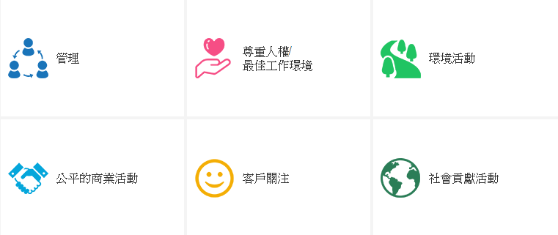
企業不光只要替股東創造更大的利益，還要兼顧所有相關的利害關係人（stakeholders）的權益。利害關係人就是跟企業運作有關的所有人，從內到外包括員工、客戶、供應商、消費者、社區、國家、與自然環境等。
企業社會責任的概念是基於商業運作必須符合可持續發展的想法，企業除了考慮自身的財政和經營狀況外，也要加入其對社會和自然環境所造成的影響的考量。 企業社會責任的觀念是由營利組織發起，以可持續發展的企業為概念，觀念起源較早；而後有了社會企業，由非營利之公益團體發起，並以公益活動作為核心概念。 利害關係人是指所有可以影響、或會被企業的決策和行動所影響的個體或群體，包括但不限於：員工、顧客、供應商、社區團體、母公司或附屬公司、合作夥伴、投資者和股東。在這情況下企業與相關利益者接觸時，試圖將社會及環境方面的考慮因素融為一體。因應企業的各利害關係人而編寫的企業永續報告書 （Corporate Sustainability Report，簡稱CSR），也可稱為企業社會責任報告書 （Corporate Social Responsibility，簡稱CSR），以報告書的方式，詳實揭露公司在永續經營及社會責任的目標、成果、承諾及規劃。

Slide 5
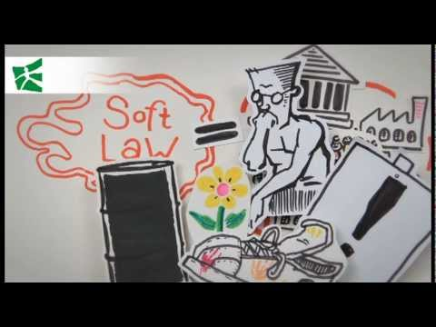
國外介紹影片
https://www.youtube.com/watch?v=E0NkGtNU_9w

Slide 6

What is SDGs

Slide 7
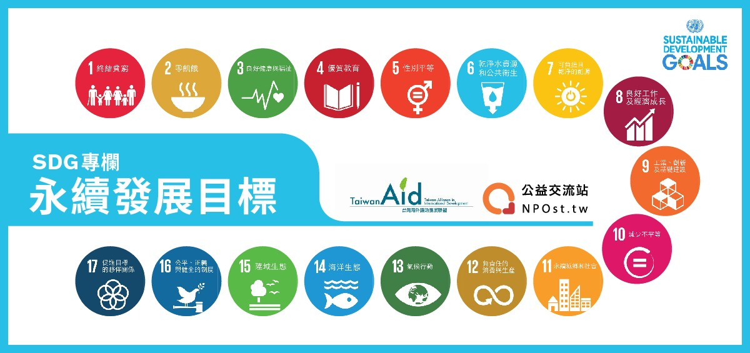
聯合國在2015 年針對人類面臨共同的挑戰，提出了17項永續發展目標（Sustainable Development Goals，SDGs），作為2030年前世界各國努力推動永續發展的指導方針。
這17項SDGs包括消除貧窮、消除飢餓、性別平等、乾淨水資源、氣候變遷、永續消費與生產模式等等，下面又分成169項追蹤指標，涵蓋了經濟成長、社會進步與環境保護等3大面向。
許多歐美企業已經將SDGs設為推動業務與CSR的方向，因為這些目標就是人類現在面臨的問題，而針對問題提出解方對企業來說，一方面是潛在的市場需求，一方面也是回應利害關係人的需求。雖然台灣不是聯合國成員，也並非所有SDG目標都適用於台灣，但是許多台灣企業也已經開始注意SDGs，將其CSR的活動跟相對應的SDG目標對照。

Slide 8

國外介紹影片
https://www.youtube.com/watch?v=5_hLuEui6ww
1

Slide 9
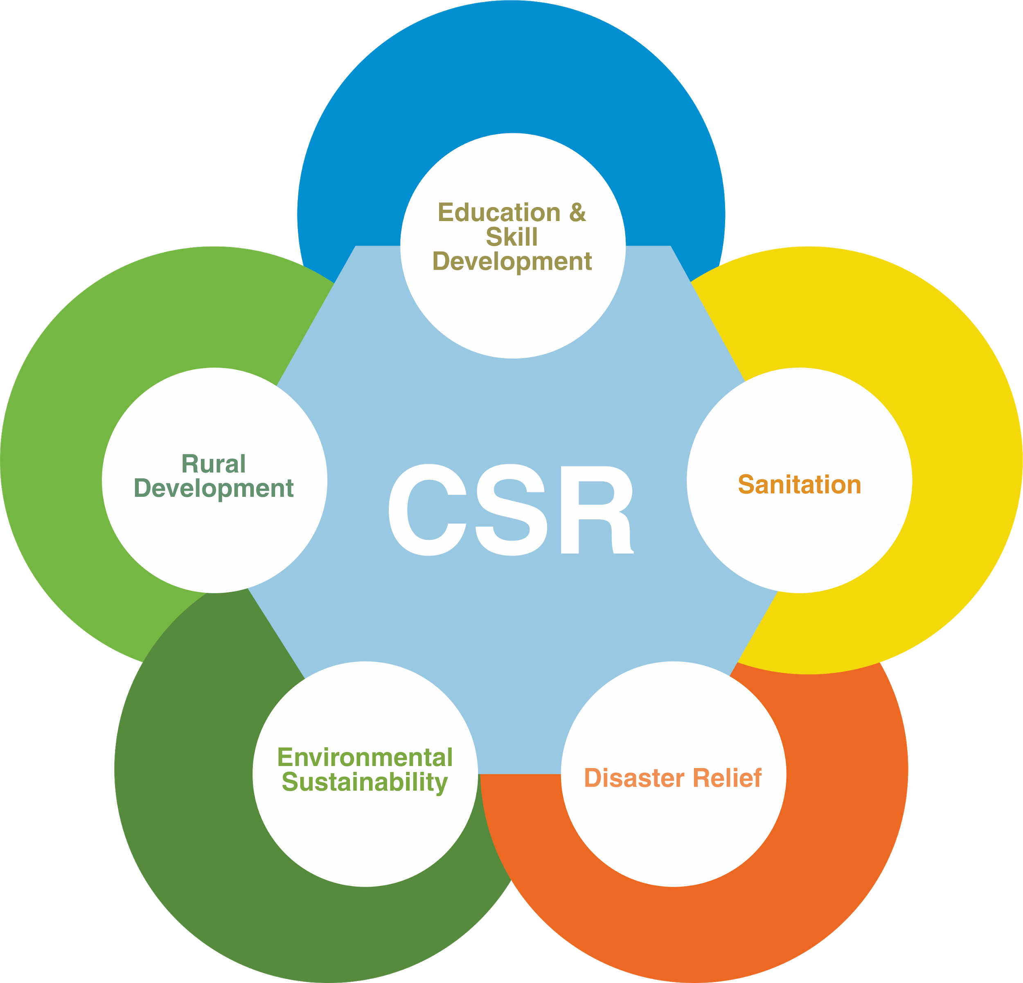
CSR社會企業責任所包含之主題
教育與技術發展
社區發展
工作環境
綠色環境
社會貢獻

Slide 10
各企業之CSR主題之範例:
主題 | TSMC（台灣積體電路公司） | HIWIN(上銀)
教育 | 鼓勵員工依個人工作需求，選擇適切的學習資源與方式 | 以產學合作方式培養人才
綠色環境 | 推動低碳製造、使用再生能源、改善能源使用效率、強化氣候韌性 | 能資源使用、管理與減量、溫室氣體排放管理、固定污染源管理、水資源與廢水管理、廢棄物管理
社會貢獻 | 落實責任供應鏈管理 | 公益贊助(清華大學「旭日計畫」)
社區發展 | 關懷教育弱勢、照護獨老人 | 上銀志工團、協助農業轉型升級
工作環境 | 推動安全文化、建立健康職場、提升產業 安全的工作環境 | 安全文化活動(推行階段性 投入資源，辦理各項安衛活動)

Slide 11
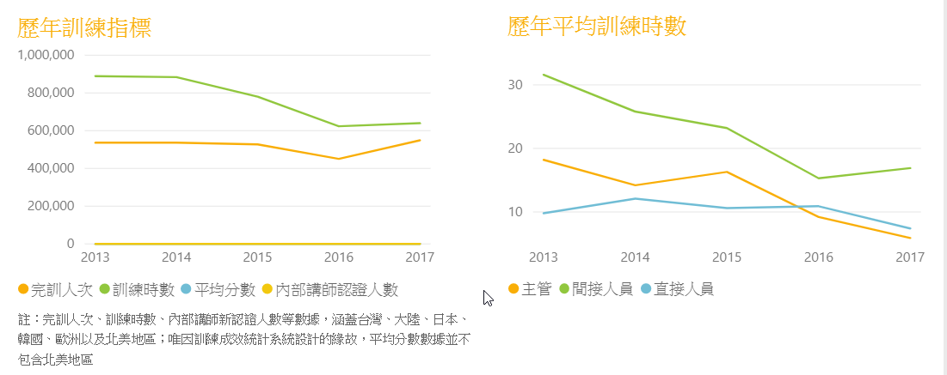
CSR－教育－TSMC
鼓勵員工工作需求，選擇適切的學習資源與方式

Slide 12
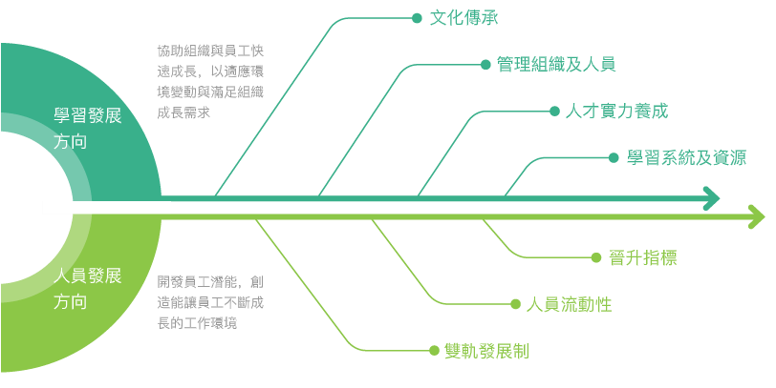
在學習發展上，協助組織與員工快速成長，以適應環境變動及組織成長之需求；
在人員發展上，透過主管與員工的相互合作，創造能讓員工不斷成長的工作環境

Slide 13
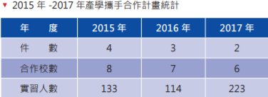
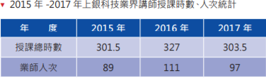
CSR－教育－HIWIN
2011 年與「西螺農工 + 虎尾科大」 共同辦理「3+4」產學攜手專班
HIWIN 業師赴高職或科大授課分享產業趨勢及 產品技術應用

Slide 14
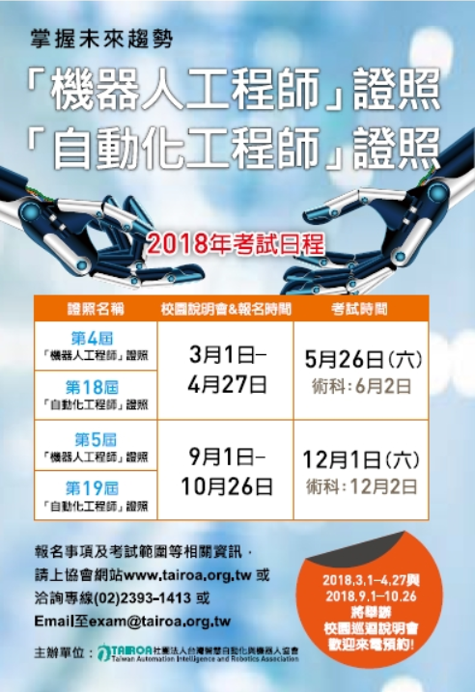
培育國際化人才
人才的培育需要系統性的規劃，加上持續不斷且長期的投入，上銀科技透過許多創新性的計劃，辦理各種教育計劃與贊助活動，以提升人力素質和培養國際化人才為目標。
會計菁英培育計畫( 亞洲大學) 上銀科技自2013 年起贊助亞州大學會計與資訊學系開設「會計菁英輔導班」計畫，不僅精進學生之會計專業能力與國際移動力，更協助頂尖優秀學生成為專業會計師，計劃執行以來，大幅提升學生考取證照意願與學習風氣，2017 年參與計劃學生達到129 人次，選修多益者約有40 人，報考國家考試及其他專業證照則有49 人次。
專業證照輔導計畫( 淡江大學) 上銀科技贊助淡江大學會計系所同學取得會計相關專業證照，計劃內容包含：1. 會計師考試輔導2. 記帳士輔導課程3. 管理會計師課程與4. 英語能力檢定輔導。該計劃執行以來，已形成有別於其他科系之鮮明讀書風氣，並獲得學校之重視，參酌會計系施行經驗，將精進專業課程納入全校各系所未來深耕計劃之項目中。
高雄第一科大-2017 TOEIC 輔導體驗營 為加強工學院與電資學院學生之英語能力，協助提升英語聽說讀寫能力，增加職場競爭力與國際移動力。高雄第一科大開辦2017 TOEIC 輔導體驗營，由上銀科技全額補助上課及考試費用，2017 年參加輔導課程學生共65 人，多益加強班學生共78 人。
推動「自動化工程師」證照考試 與「機器人工程師」證照考試

Slide 15
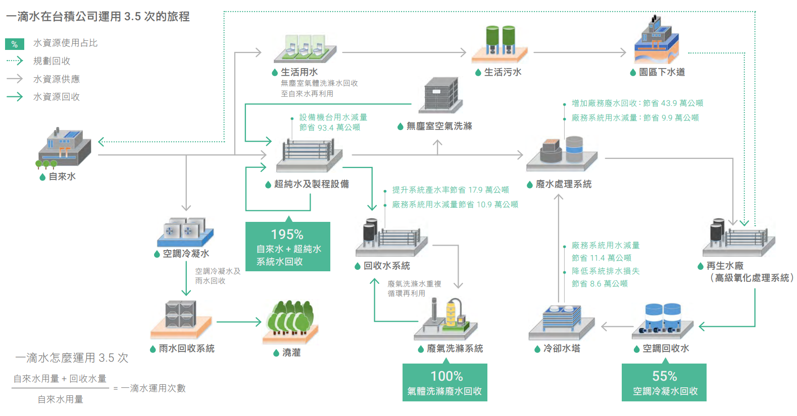
CSR－綠色環境－TSMC
水資源重複利用

Slide 16
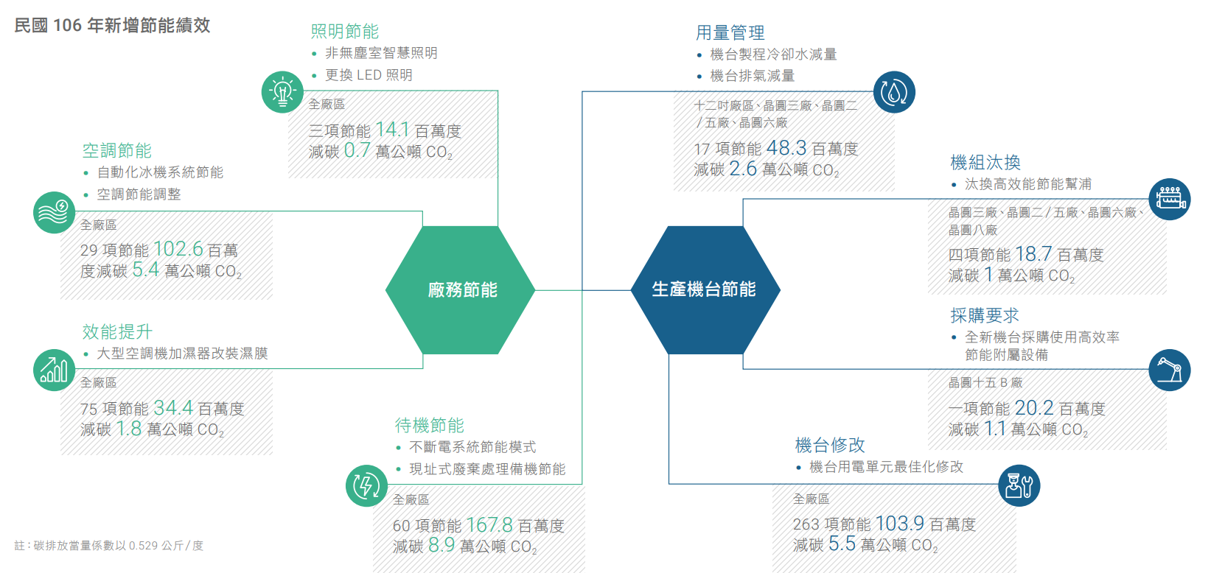
改善能源使用率

Slide 17
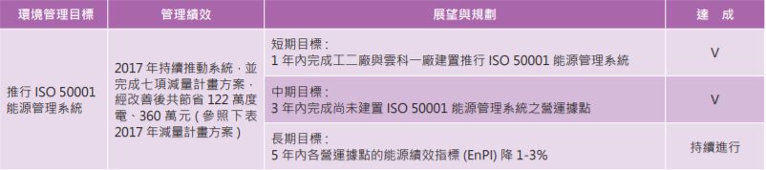
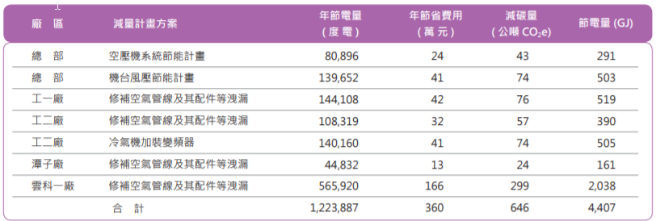
CSR－綠色環境－HIWIN
• 推動能源管理系統
▼目標管理績效與展望規劃
▼ 2017 年減量計畫方案成效

Slide 18
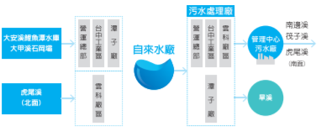
•溫室氣體排放管理
推動 ISO 50001 管理系統執行有效行動方案降低能源績 效指標 1%。
•水資源與廢水管理
為提升使用效率與減 少水資源浪費，每月定期統計自來水及廢水量， 做為追蹤紀錄，並確認用水情形是否有異常狀 況，且於營運總部、雲林廠設立水回收再利用 設施，回收雨水、生活污水回收，做為植物澆 灌與沖廁使用，回收水占整體用水達 7%。
▼ 上銀科技各營運據點水源及處理後污水排放示意圖

Slide 19
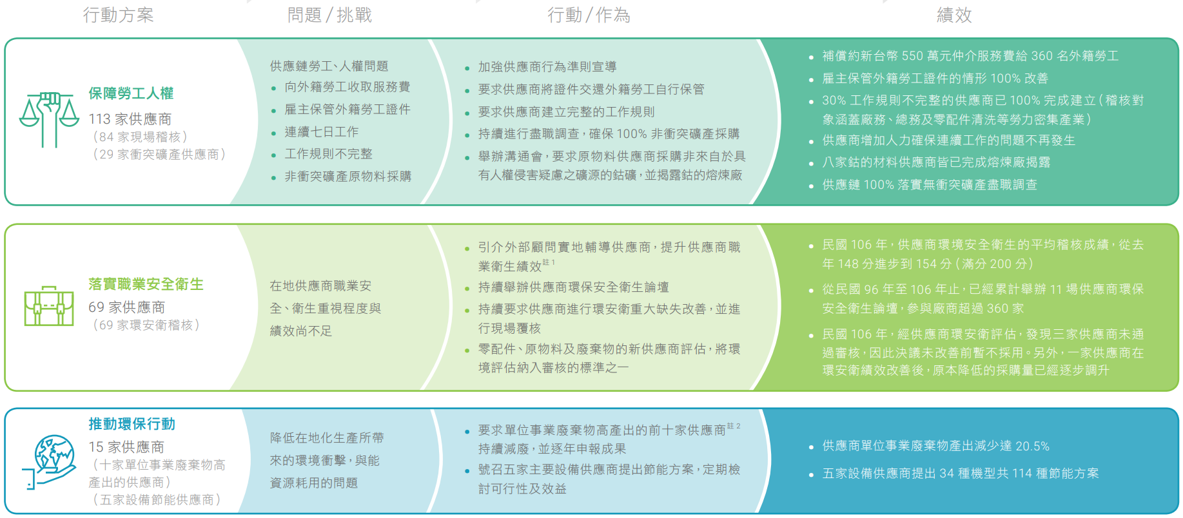
CSR－社會貢獻－TSCM

Slide 20
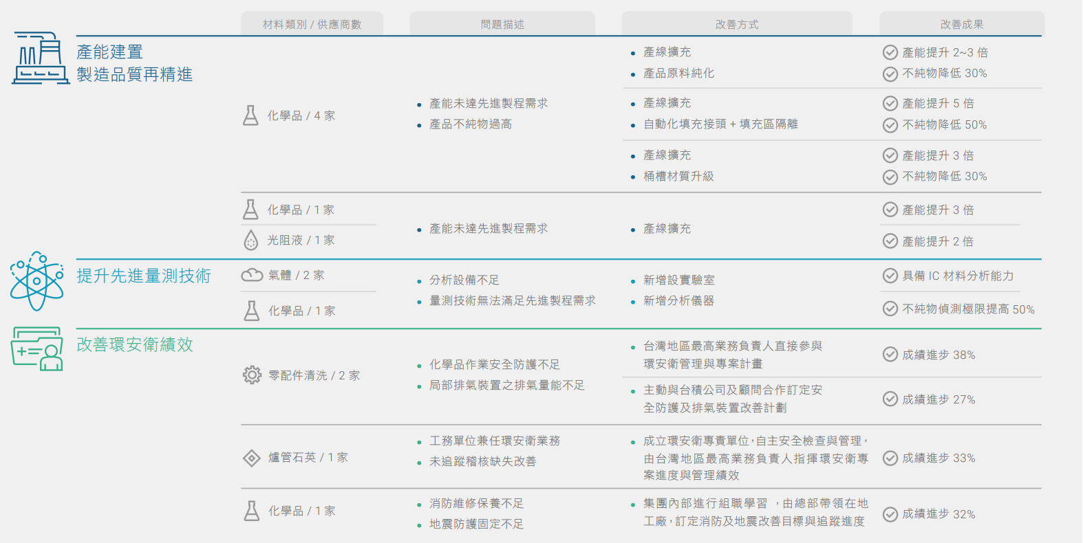
在地供應商輔導成果

Slide 21
CSR－社會貢獻－HIWIN
財團法人公益平台文化基金會 | 上銀科技每年贊助經費 200 萬元，上銀科技蔡 惠卿總經理，擔任公益平台基金會董事職務， 適時給予協助與建言。
清華大學「旭日計畫」 | 上銀科技每年投入 200 萬元贊助與支持這項計 畫，並提供副總級以上的業界師資供諮詢。
科技部「創新創業激勵計畫」 | 旭日招生計畫，考量申請者的成長歷程與學習動機，並優先錄取在逆境中積極向上的經濟弱勢學生。2017 年旭日計畫共計 131 名經濟弱勢 學生受惠。
惠明盲校贊助 | 上銀科技每年贊助經費 100 萬元支持惠明盲校 教育扶助計畫，用愛去支持每一位孩子的生命， 幫助惠明落實學生均衡之適性學習發展，安全 無礙校園、專業成長教師、社區學校共融之辦 學理念，豐富學習能量，提供人文、自然、美 學、創意的永續經營環境。

Slide 22
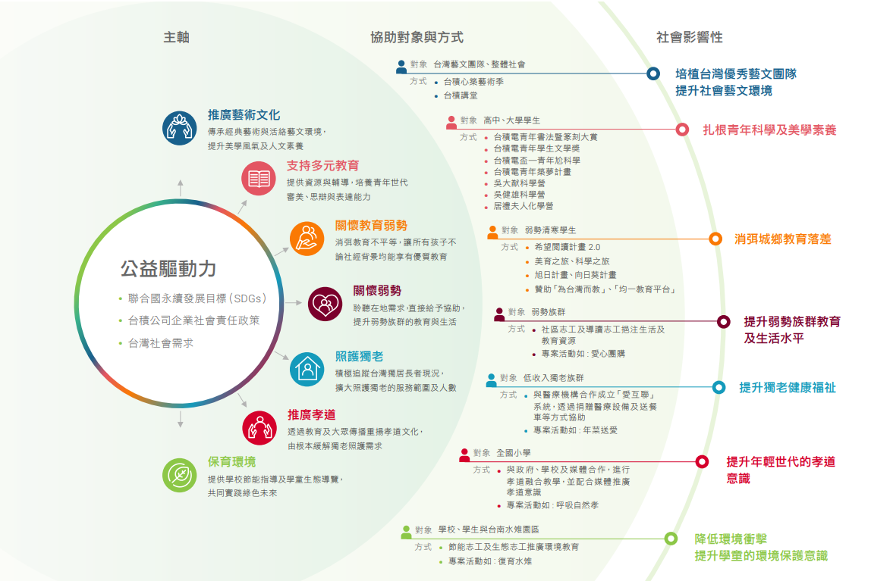
CSR－社區發展－TSCM
關懷教育弱勢―投入教育資源，消弭城鄉差距
民國 101 年國際學生能力評量計畫（PISA）指出，台灣前後段學生學業表現的差距居各經濟體之冠，而後段學生表現深受社經背景影響；國家發展委員會民國 105 年 7 月針對台灣偏鄉教育所作的研究亦指出，城鄉學習落差仍持續擴大，政府雖有一連串改革 措施，投資偏鄉的資源仍顯不足，企業力量的挹注將有助於整體教育環境提升。

Slide 23
CSR－社區發展－HIWIN
• 上銀志工團
志工類型 | 服務內容
長期駐點志工服務 | 透過長期駐點提供持續性的服務，協助院 方所需的各項工作支援，並提供與院童間 的互動關懷。主要服務的內容為整理發票、 院童陪伴、二手商品整理上架與環境清潔。 2017 年度共投入志工 669 人次。
教育類志工服務 | 自 2016 年度起持續辦理 教育類志工活動為社區關懷主軸，邀請公 司所在地之社福機構孩童／親子參加，上 銀科技志工團讓當地社區弱勢團體之孩童， 或弱勢家庭之親子，藉由親自體驗的樂趣及手作的成就感，亦使親子能共同參與富 教育性的教學活動。2017 年度共投入志工 71 人次，造福 366 名孩童。
• 其他外部志工活動：
■ 結合當地社區社福團體，持續與社福團 體聯繫及義賣辦理
■ 愛心捐款／義賣及物資募捐

Slide 24
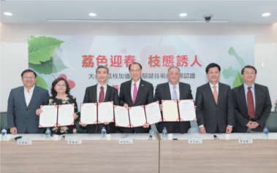
• 協助農業轉型升級:
推動執行「大台中荔枝加值保鮮關鍵技術與國際認證」計畫，以實際行動實現企業社會責任與社區關懷、支持農民技術升級，結合中興大學團隊所開發出來之「保色防失水技術」移轉給太平區農會，該計劃於 2017 年開始 試驗，可改善荔枝不易貯藏及冷藏後賣相不佳的問題，並以「冷鏈式低溫」處理荔枝保鮮，讓新鮮荔枝得以保鮮長達21天以上，雖然經過10天左右的運輸，上市後外觀仍保持鮮紅色，並同時資助太平區農會進行「國際認證及優良農業規範(GLOBALGAP)驗證」。藉由學產官三方合作研發保鮮技術，將可創造三贏：農民不但收入更有保障、中部優質農產品行銷全世界、物流產業更可藉此提升物流技術與銷售通路。2017年共外銷50公噸荔枝至新加坡、馬來西亞等東南亞國家，帶動中部地區高經濟價值農產品外銷。
•大台中荔枝加值保鮮關鍵技術簽約儀式

Slide 25
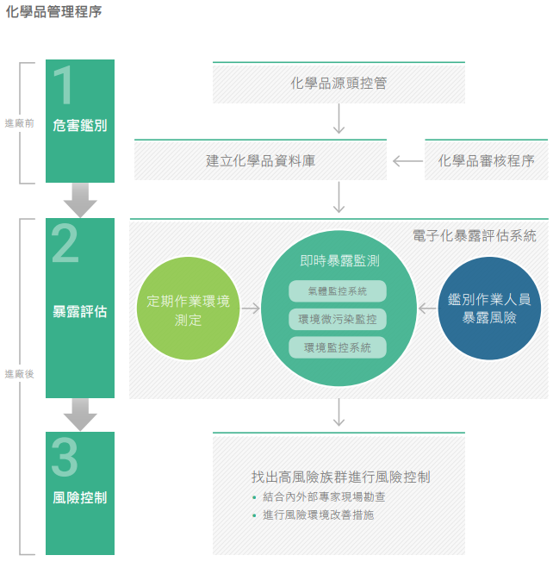
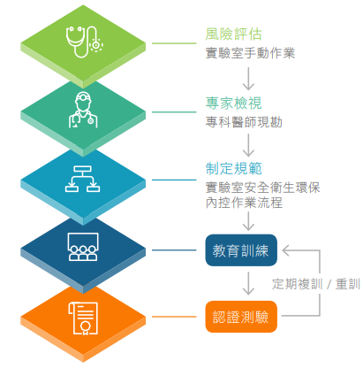
CSR－工作環境－TSCM
導入職業醫學專家執行現場觀察
實地觀察操作人員作業情形，並依據現勘結果，建立「實驗室 安全衛生環保標準作業流程」。同時，針對實驗室工作環境，透過加裝通風排氣裝置，大幅降低人員暴露於粉塵與揮發性 有機物的風險，期許達到員工零暴露的目標。

Slide 26
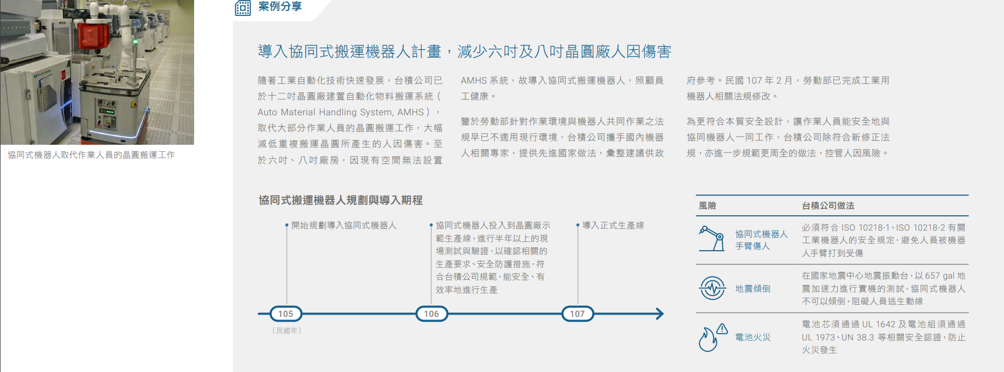

Slide 27
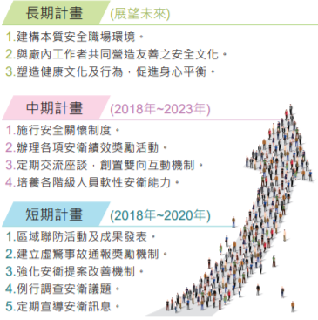
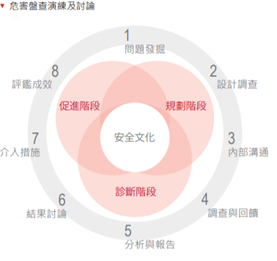
CSR－工作環境－HIWIN
• 安全文化活動推行
上銀科技致力提昇員工對安全衛生知識、態度 與素養，視安全為核心價值，逐步培養人人皆 兵之安全文化。並階段性 投入資源，辦理各項安衛活動，期以提升全員 之安全績效。

Slide 28
企業倫理對企業永續發展的重要性
經濟面
社會投資報酬率（Social Return on Investment，SROI）是用來評估CSR效益的量化指標，意味投入1塊錢，能創造出幾塊錢的社會價值。SROI將社會影響力及結果從質化描述，轉變成以貨幣化進行「量化」的追蹤與管理，讓CSR也能用數字管理，並成為規劃CSR策略時的參考。
社會面
投身公益慈善、回饋地方需求等「社會參與」，是一般人對CSR的基本認識。但現在的CSR早已超越「造橋鋪路辦校賑災」等傳統做法。單純一次性的金錢或物資捐贈，只是「基本盤」，要能做到更深入社會參與，企業必須有更長期的策略，來回應社區需求。
環境面
節水節能、揭露綠足跡、淨灘、減碳減廢等環保措施，只是環保「基本功」，現在的環境永續做法，已經提升到如何將「綠色」納入營運中。並非只有製造業才能在環境永續上有所作為。零售業也可以在減塑、減廢、節能上，提出對環境友善的做法。金融業也能透過「綠色金融」，除了發行綠色債券之外，更能發揮「金主」的力量，不投資或融資會破壞環境的企業或專案。

Slide 29
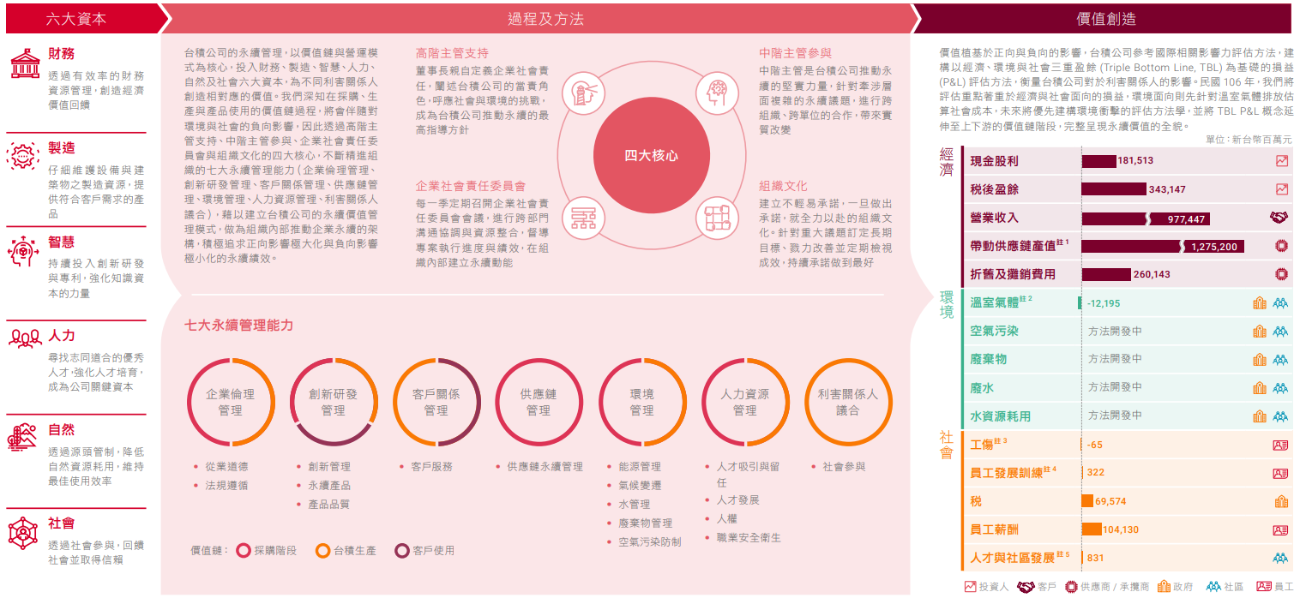

Slide 30
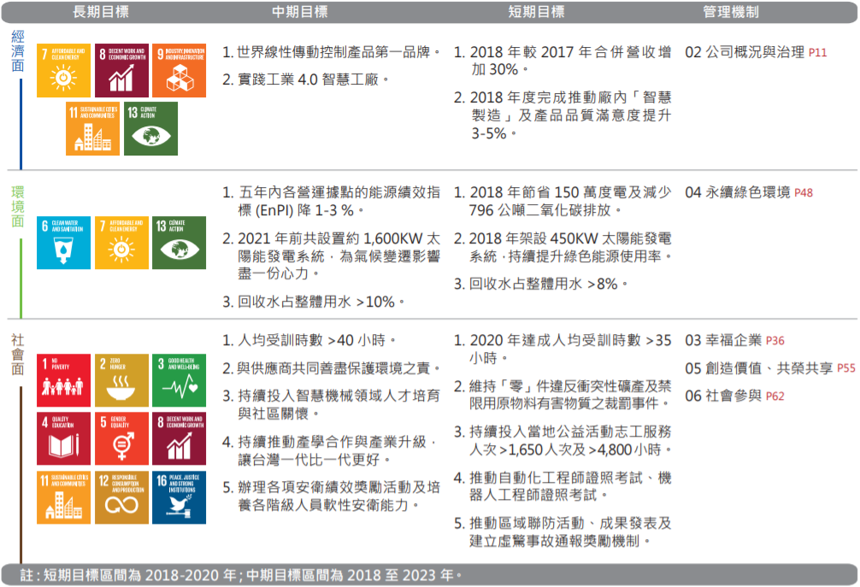

Slide 31
參考資料
https://global.kyocera.com/ecology/index.html－Kyocera(P3圖片,P4圖片)
https://zh.wikipedia.org/wiki/%E5%8F%AF%E6%8C%81%E7%BB%AD%E5%8F%91%E5%B1%95%E7%9B%AE%E6%A0%87－維基百科(P6圖片)
https://npost.tw/archives/38817－性別平權不是大目標，是生活細節的平等落實／SDGs-5（性別篇）(P7圖片)
https://csr.cw.com.tw/article/40743－CSR@天下(P4,P7)
https://www.bharti-infratel.com/cps-portal/web/corporate-responsibility-at-infratel-overview.html－CSR@Bharti-infratel(P9圖片)
https://www.tsmc.com/csr/ch/index.htm－TSCM企業社會責任報告書(P10,P11,P12,P15,P16,P19,P20,P22,P25,P26,P29)
http://csr.hiwin.tw/－Hiwin企業社會責任報告書(P10,P13,P14,P17,P18,P21,P23,P24,P27,P30)

